Slide 1
C프로그래밍 (CSE2035) Project 1 : 미니 그림판
Saejoon Kim, Ph.D.
Dept. of Computer Science and Engineering
Sogang University
Seoul, Korea
Tel: +82-2-705-8931
Email : saejoon@sogang.ac.kr

Slide 2
Outline
문제 정의
설계 목표 및 제한 조건
문제 소개
문제 설계
실행 화면
평가 기준 및 제출 마감
Appendix

Slide 3
문제 정의 – 설계 목표 및 제한 조건
설계 목표
미니 그림판을 제작해본다.
제한 조건
구현 환경 : Linux (cspro 서버) 기준
정적 배열의 사용 금지
전역변수 사용금지
String.h 라이브러리 사용금지

Slide 4
문제 정의 – 설계 목표 및 제한 조건
제한 조건
입력되는 이미지의 가로와 세로의 길이는 4096을 넘지 않으며, 각각의 길이는 다를 수 있다.
범위를 벗어나는 경우, Size Error를 출력한다
Realloc을 사용하여 배열의 사이즈를 조절한다.

Slide 5
문제 소개
미니 그림판의 기능에는 크기조절, 회전, 반전, 복사, 붙이기 및 채우기 기능이 있다.
학생들은 이번 프로젝트로 이차원 포인터와 동적할당을 이용한 학습을 할 수 있다.

Slide 6
문제 소개 – 프로그램 진행과정
각각 입력한 그림에 따라 사용자가 입력한 기능을 수행하는 프로그램을 만든다.
입력할 그림의 개수는 처음에 주어지며, 각 그림의 가로 세로길이를 입력 받고 그 그림을 입력 받는다.
그 그림에 대해 수행할 명령어의 개수를 입력 받으며 그 명령어의 개수만큼 명령어를 입력 받고 각각의 입력에 대해 수행결과를 출력한다.
> 입력의 경우 이미지 값을 한 줄씩 입력 받는다.
> 사용자가 입력한 가로와 세로길이를 초과하여 입력 받을 시에는 에러 메세지를 출력한다.
> 입력되는 이미지 값은 공백이나 개행문자를 제외한다.
> 출력의 경우 각 명령어가 끝났을 경우 이미지 전체를 출력해야한다.
> 존재하지 않는 명령어의 경우 에러메세지를 표현한다.

Slide 7
문제 설계 – 기본 구현
기본 구현
입출력
크기조절 (query 1: Resize())
회전 (query 2: Rotate())
반전 (query3: Flip())
복사와 붙여넣기 (query4: Copy(), Paste())
채우기 (query5: Fill())

Slide 8
입력과 출력
입력과 출력의 경우 main함수에서 진행하거나 함수를 따로 만들어 진행해도 무방하다.

Slide 9
입력
이미지의 가로, 세로 길이를 입력 받고 그에 맞는 이차원 배열을 동적 할당한 뒤 이미지 값을 입력 받는다.

Slide 10
출력
매 query를 수행한 뒤에 그 결과 값을 출력한다.

Slide 11
Query1 : char **resize();
이미지를 2배 확대, 2배축소한다.
Char** Resize(int arg1, int*height , int*width, char ** img);

Slide 12
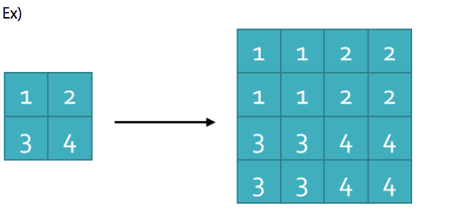
Query1 : char **resize();
arg1이 0인 경우, 사이즈를 2배 확대한다.
가로 혹은 세로 길이가 4096을 넘어가면 사이즈를 증가하지 않고 Size Error를 출력한다.

Slide 13
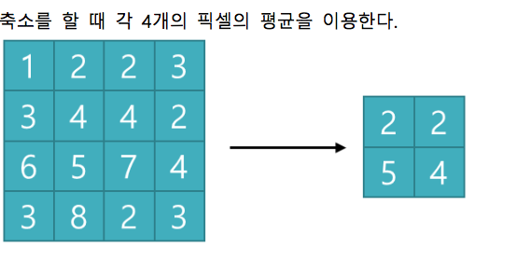
Query1 : char **resize();
arg1이 1인 경우, 사이즈를 2배 축소한다.
축소를 할 때 각 4개의 픽셀의 평균을 이용한다.
가로 혹은 세로 길이가 홀수인 경우, 마지막 행 혹은 열은 생략한다.
가로 혹은 세로 길이가 1보다 작아지면 사이즈를 축소하지 않고 Size Error를 출력한다.

Slide 14
Query2 : char** Rotate();
이미지 회전 기능을 만든다
Char** rotate(height, width, angle, img)
0, 1, 2 각 angle의 값에 따라 90도, 180도, 270도 이미지를 회전시킨다.
이미지 회전을 통해 배열의 가로와 세로의 길이가 바뀔 수 있음을 고려한다.
realloc() 함수를 이용하도록 한다.

Slide 15
Query3 : void Flip();
이미지 반전 기능을 만든다
void filp(height, width, flag, img)
0, 1 각 flag의 값에 따라 각각 수평(위아래) 수직(좌우)방향으로 이미지를 반전시킨다.
필요한 경우 swap() 함수를 작성하도록 한다.

Slide 16
Query4 : char* Copy();
query number 4에 해당된다.
char* Copy(int x1, int y1, int c_h, int c_w, int height, int width, char** img)
원본 이미지의 (x1,y1) 좌표에서 세로길이(c_h), 가로길이(c_w) 만큼을 copy하여 copy한 영역의 가로, 세로 길이와 copy한 내용을 char* type의 변수에 반환한다. height 와 width는 원본 이미지의 가로 세로 길이이다.
copy하는 내용이 원본 사이즈를 넘어갈 경우 그 영역은 무시된다.(copy되지 않는다.)
copy하는 가로와 세로길이가 양의 정수가 아닐 경우 에러메세지를 출력한다.
copy하려는 영역이 원본이미지와 하나도 겹치지 않을 경우 에러메세지를 출력한다.
copy하는 영역은 가로 세로길이 4096픽셀을 넘지 않는다.

Slide 17
Query4 : void Paste();
query number 4에 해당되며, Copy() 다음에 호출된다.
void paste(int x2, int y2, int height, int width, char** img, char* temp)
원본 이미지의 (x2,y2) 좌표에 Copy에서 반환한 값을 저장한 temp의 내용을 img 변수에 Paste 한다. height 와 width는 원본 이미지의 가로 세로 길이이다.

Slide 18
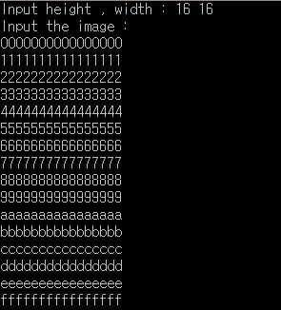
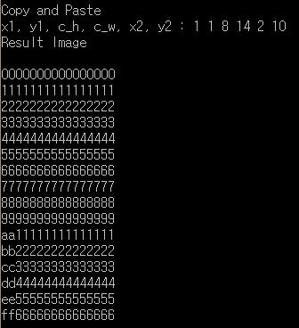
Query4 : Copy() Paste() 예제
(x1, y1)
: (1,1)
c_h: 8
(x2, y2)
: (2,10)
c_w: 14
원본 이미지에 벗어나는 영역에는 copy되지 않는다.

Slide 19
void fill();
query number 5에 해당된다.
fill()함수는 입력 받은 좌표에 위치한 픽셀과 인접하면서 색상이 같은 픽셀들을 주어진 색으로 모두 변경하는 함수이다.
Ex) 입력 받은 변수가 y = 1, x = 2, color = ‘.’인 경우 (좌측 상단 픽셀을 기준으로 y방향으로 1만큼 떨어져 있고 x축 방향으로 2만큼 떨어져 있는 픽셀과 인접하면서 색이 같은 모든 픽셀들을 새로 입력 받은 색인 ‘.’으로 변경한다.)
2
a | a | a | a | b | b | a | a | a | a
c | c | b | b | b | b | b | c | c | c
d | d | d | d | d | b | d | d | d | d
e | e | e | b | b | b | b | e | e | e
f | f | f | f | b | b | b | b | f | f
b | b | g | g | g | g | g | b | b | g
a | a | a | a | . | . | a | a | a | a
c | c | . | . | . | . | . | c | c | c
d | d | d | d | d | . | d | d | d | d
e | e | e | . | . | . | . | e | e | e
f | f | f | f | . | . | . | . | f | f
b | b | g | g | g | g | g | . | . | g
1

Slide 20
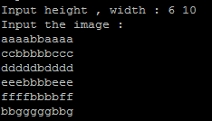
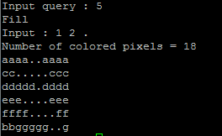
void fill();
위의 예제의 실행결과는 다음과 같으며 함수 실행 후 색이 변경된 픽셀의 개수를 출력해준다.
fill()함수의 parameter와 변수는 자유롭게 작성하되 전역변수는 사용하지 않는다. (추가적으로 배열을 생성할 시 동적 할당을 이용한다.)
Ex) fill(int x, int y, char color, char **img ……)
변경하려는 색이 기존의 픽셀의 색과 같으면 색을 변경하지 않는다.
유효하지 않은 입력의 경우 에러메세지를 출력한다.

Slide 21
기능요약(1)
기능 | 설명
크기조절 Resize | 2배확대, 2배축소를 제공한다. 확대를 할대 각 픽셀마다 2배로 증가한다. 축소를 할 때 각 4개의 픽셀의 평균을 이용한다. 0 : 2배로 확대 1 : 2배로 축소
회전 Rotate | 시계방향으로 90,180,270도 회전한다. 0: 시계방향으로 90도 회전 1: 시계방향으로 180도 회전 2: 시계방향으로 270도 회전
반전 Flip | 수평 또는 수직방향으로 반전을 제공한다. 0: 수평방향으로 반전 1: 수직방향으로 반전

Slide 22
기능요약(2)
기능 | 설명
복사 / 붙여넣기 Copy&Paste | 원본 이미지의 (x1,y1) 좌표에서 세로길이(c_h), 가로길이(c_w) 만큼을 copy한다. Copy한 결과를 (x2,y2) 에 붙여넣는다.
채우기 Fill | 저장된 픽셀과 색상이 같고 인접한 영역들의 색을 주어진 색으로 모두 변경한다. 주어진 x,y의 픽셀과 색상이 같고 인접한 영역들의 데이터를 color 데이터로 변경한다.

Slide 23
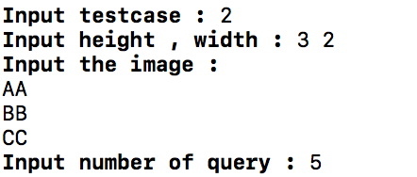
실행 화면(1) Input
Testcase 입력
Height, width 입력
Height * width 사이즈의 이미지 입력
query 수 입력

Slide 24
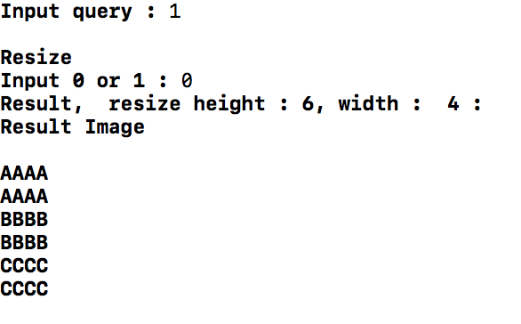
실행 화면(2) Resize 실행
어떤 함수 실행할건지 입력
Resize 실행 시,
0 or 1을 추가로 입력받는다
변경된 Height 와 width 를 출력한 후,
결과 이미지를 출력한다.

Slide 25
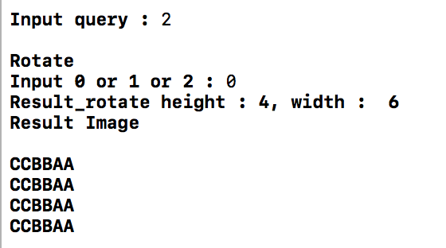
실행 화면(3) Rotate 실행
어떤 함수 실행할건지 입력
Rotate실행 시,
0 or 1 or 2을 추가로 입력받는다
변경된 Height 와 width 를 출력한 후,
결과 이미지를 출력한다.

Slide 26
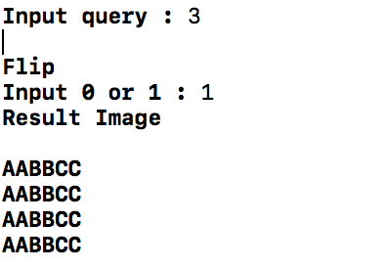
실행 화면(4) Flip 실행
어떤 함수 실행할건지 입력
Flip실행 시,
0 or 1 을 추가로 입력받는다
결과 이미지를 출력한다.

Slide 27
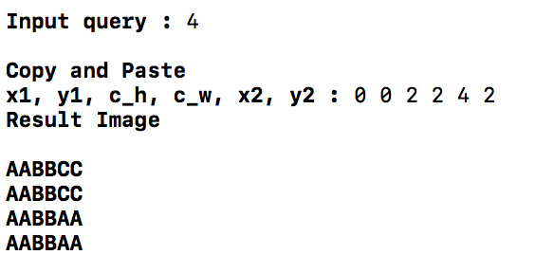
실행 화면(5) Copy & Paste 실행
어떤 함수 실행할건지 입력
Copy & Paste실행 시,
복사할 좌표정보를 입력받는다
결과 이미지를 출력한다.

Slide 28
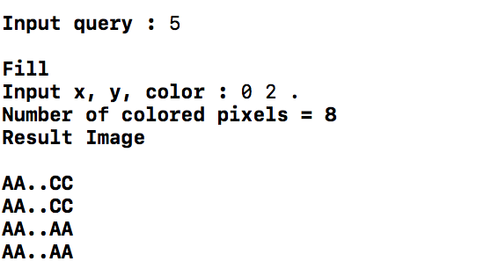
실행 화면(6) Fill 실행
어떤 함수 실행할건지 입력
Fill실행 시,
좌표와 color를 입력받는다
수정한 픽셀의 수와
결과 이미지를 출력한다.

Slide 29
평가 기준 및 제출 마감(1)
설계 보고서(20점), 소스 코드(80점) Late시 1일 당 -10점(최대 -50점)
소스 코드 점수 : 기본 구현 + 추가 구현
설계 보고서
첨부된 설계 보고서 양식에 맞추어 작성한다.
자신이 어떤 기능을 어떻게 개발하였는지 반드시 쓸 것 (없으면 0점)
추가 구현 시 무엇을 어떻게 개발하였는지 반드시 쓸 것
프로그램 작성
프로그램 구동 불가시 0점, 테스트 불가시 0점, 기본 기능 미구현시 감점
테스트 도중 Segmentation Fault가 발생할 경우 해당 테스트케이스 0점
자신의 코드를 다른 사람이 알기 쉽게 주석을 자세히 적는다. 없을시 -5점
COPY 발견 시, 이유를 불문하고 두 사람 모두 0점
정적 배열 선언 불가능. 한번이라도 사용시 0점

Slide 30
평가 기준 및 제출 마감(2)
제출 방법
proj1_학번의 폴더를 만들고, 이 폴더에 소스파일, 설계보고서를 넣어서 폴더를 zip로 압축하여 제출.
제출 형식
main()함수가 있는 파일 : 학번.c ( 20170000.c )
압축파일 : proj1_학번.zip ( proj1_20170000.zip )
메일 제목 : [proj1]학번_이름 ( [proj1]20170000_홍길동 )
제출일 : 2017/11/07(화요일) 23:59:59 까지
Late – 2016/11/12(일) 23:59:59까지 (하루당 -10점, 최대 50점 감점)
제출메일 : 2017cprogramming03@gmail.com

Slide 31
질문
Abeek 수업게시판에 질문 올리면 24시간 내에 답변
질문 형식
질문 글 제목
[질문] 2017XXXX 김주애
글 내용에 질문 작성
답변글로 답변 예정

